Slide 1

6.1 列方程

Slide 2
问题一：小丽2月份的零花钱花掉了25.4元，还剩下60元，那么小丽二月份有多少零花钱？
问题二：某水果店有苹果与香蕉共152千克，其中苹果的重量是香蕉重量的3倍，求该水果店的苹果与香蕉各有多少千克？

Slide 3
问题三：
小明读一本书，已知他已读的页数比全书的20%多2页，没读的页数比全书的75%多10页，这本书共有多少页？

Slide 4
含有未知数的等式叫做方程.
在方程中,所含的未知数又称为元.

Slide 5
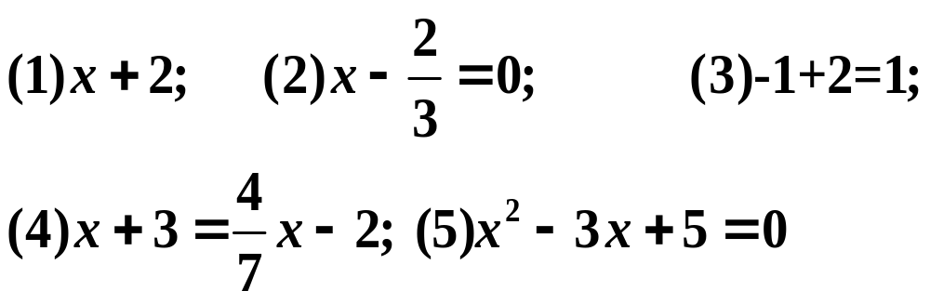
练习1
判断：下列各式哪些是方程？哪些不是方程？并说明为什么.

Slide 6
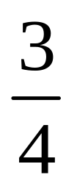
例1：根据下列条件列出方程
（1）一个正方形的边长为x厘米，周长为36厘米；
（2）一个数与它的一半的和是
，求这个数.

Slide 7

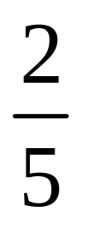
练习1.列方程：
（1）x的 与6的和为2；
（2）x的相反数减去5的差为5；
（3）y的3次方与x的和为0；
（4）x、y的积减去13所得的差的一
半为 .

Slide 8
练习2：小伟今年14岁，爷爷今年60岁，问多少年之后小伟年龄是爷爷年龄的三分之一？

Slide 9
例2：有一所寄宿制学校，开学安排宿舍时，如果每间宿舍安排住4人，将会空出5间宿舍；如果每间宿舍安排住3人，就有100人没床位，那么在学校住宿的学生有多少人？

Slide 10
练习3：长方形的周长为10米，面积为4平方米，求长方形的长。

Slide 11
练习4：一个工人加工一批零件，限期完成，若他每小时做10个，到期可超额完成3个，若每小时做11个，则可提前1小时完成任务，问他共要加工多少个零件，限期多少小时完成？

Slide 12
练习5：甲仓库存粮200吨，乙仓库存粮70吨.若甲仓库每天运出15吨粮，乙仓库每天运进25吨粮，经过多少天，乙仓库的存粮是甲仓库的两倍？

Slide 13
㈤ 归纳
通过刚才的情景分析和思考,你觉得根据实际问题列方程,大概要经历什么样的步骤呢？
设未知数，列方程
实际问题
方程
分析实际问题中的数量关系,找到其中的
等量关系

Slide 14

畅所欲言
对自己说，你有什么收获？
对同学说，你有什么温馨提示？
对老师说，你还有什么困惑？

Slide 15
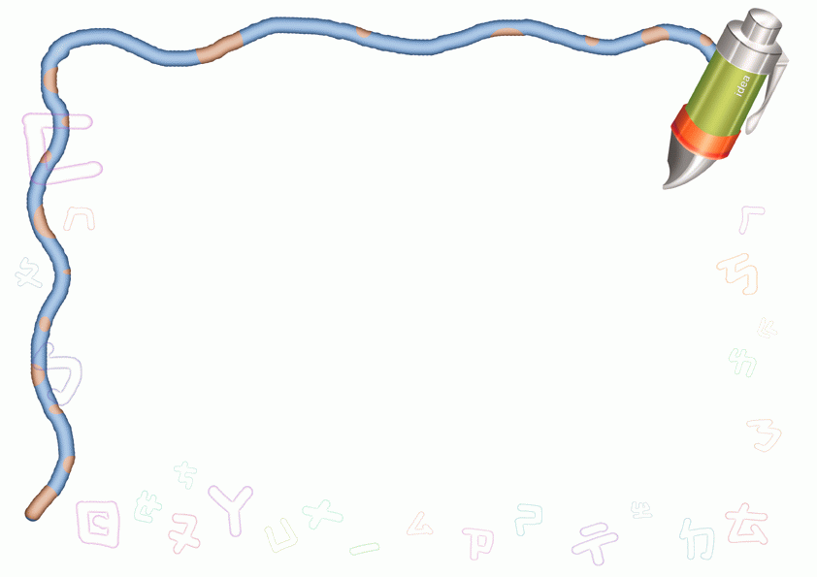
作业
⒈课本P40练习题目（只列方程）
⒉练习册习题6.1
⒊复习下节课知识

